Slide 1
Points de rencontre d’urgence dans le canton de Berne (PRU BE)
Projet
Matériel (équipement de base)
Office de la sécurité civile, du sport et des affaires militaires (OSSM)

Slide 2
Nota bene
Le matériel portant l’inscription PRU est disponible en français et en allemand
La remise du matériel est effectuée après l’acceptation de la demande d’emplacement et le concept d’exploitation PRU (formulaires en cours d’élaboration)
L'équipement de base destiné aux PRU contient un ensemble de documents (planification PRU / annexes, notice d'utilisation / plan de réseau / schéma de connexion POLYCOM). Des autres documents (cartes, etc.) et le matériel de bureau doivent être fournis par la commune

Slide 3
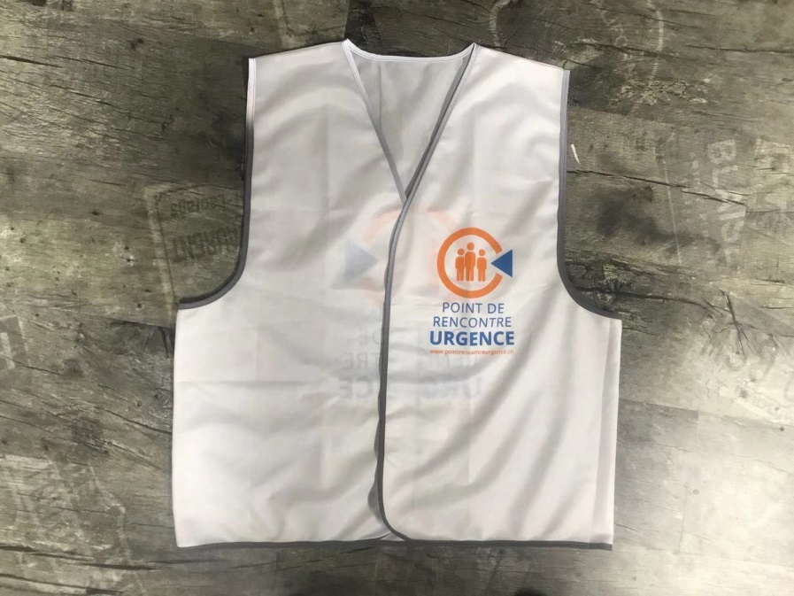
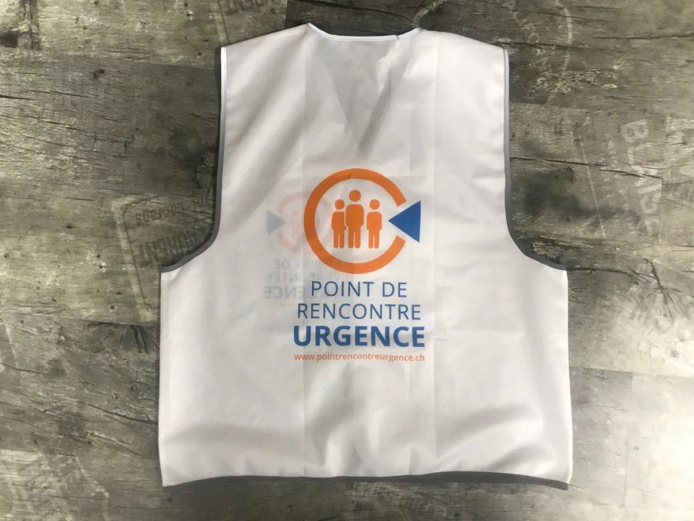
Équipement du personnel (1/2)
Gilets munis du logo PRU (au moins 4 ex., en fonction du nombre d'habitants )

Slide 4
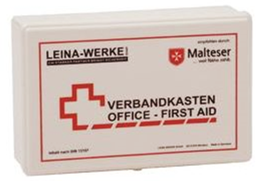
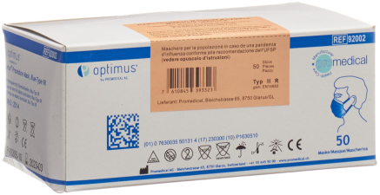
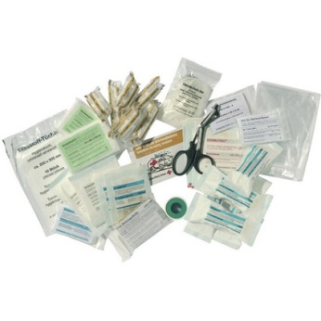
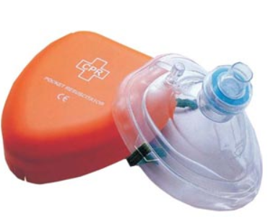
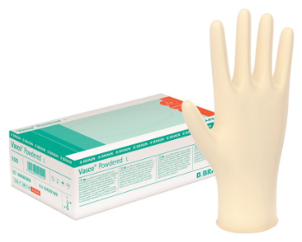
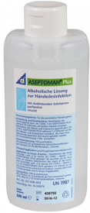
Équipement du personnel (2/2)
Pharmacie de premiers
secours (DIN 13157)
Masques d'hygiène
(50 pc.)
Masque de réanimation
Désinfectant
(2x 500ml)
Gants à usage unique (nitrile, 100 pc.)

Slide 5
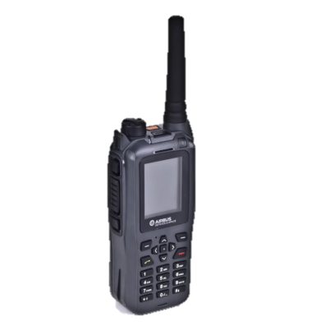
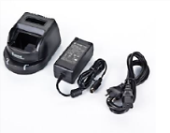
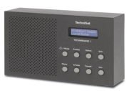
Technologies de l'information et de la communication
Appareil radio portatif POLYCOM (2x)
Accessoires POLYCOM
2x chargeur
2x batterie
2x batterie de rechange
2x micro haut-parleur
2x passant ceinture
2x housse
2x bloc d’alimentation
(grand)
2x câble électrique
Radio fonctionnant sur piles
(OUC, DAB+)

Slide 6
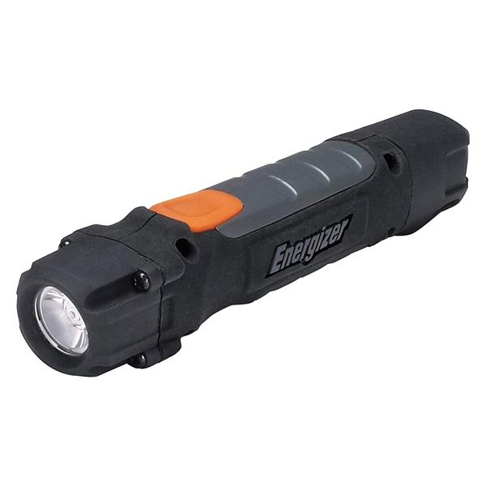
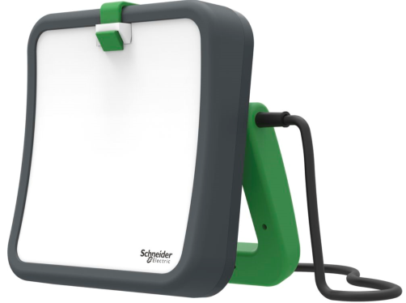
Éclairage
Lampe de poche (4x)
Projecteur de travail (2x) éclairage ou signalisation du site PRU

Slide 7
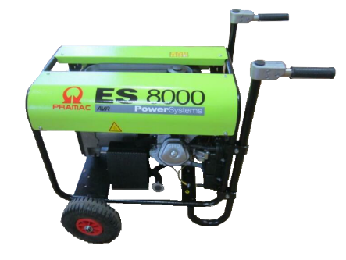
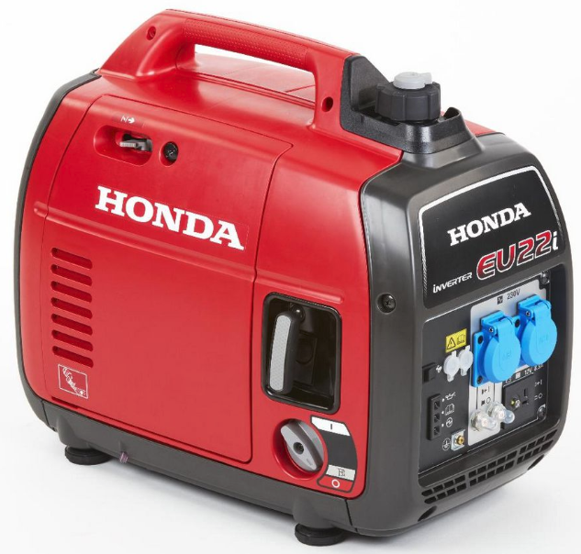
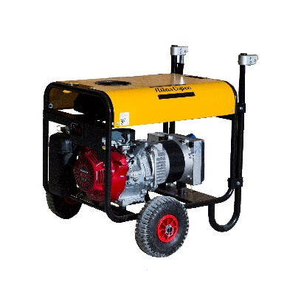
Production de courant / carburants (1/2)
Piles
radio: 4x 1.5 V / LR6 (AA)
lampe de poche: 8x 1.5V/ LR6 (AA)
mégaphone: 8x 1.5V / LR14 (C)
Groupe électrogène de secours
Honda EU 22i
ou
Atlas CopcoQEP 8 S5

Slide 8
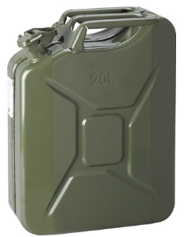
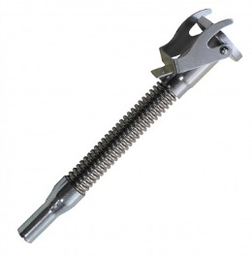
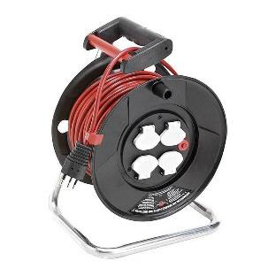
Production de courant / carburants (2/2)
Jerricane de carburant
(20l)
Manchon de remplissage
Bobine de câble (2x)
(33m, 1,5mm²)
Bloc multiprise (2x)
8 prises à orientation inversée

Slide 9
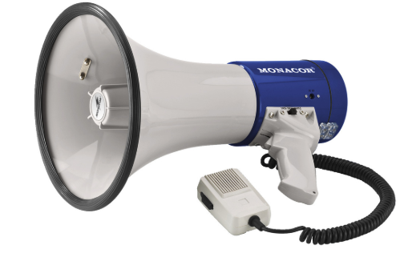
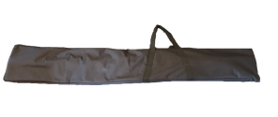
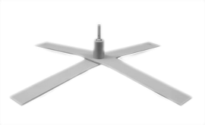
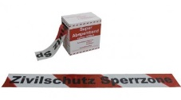
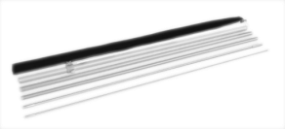
Guidage du trafic et des personnes
Oriflamme PRU (520cm), équipement inclus
sac de transport
bandoulière de transport
mât télescopique
pied croix métal (19kg) et système rotatif
clé à écrou (24mm)
Indicateurs de direction (10x)
Mégaphone
Ruban de signalisation
(500m)

Slide 10
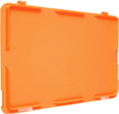
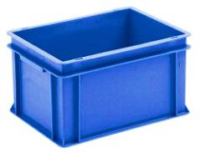
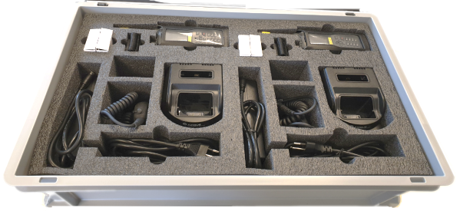
Matériel d’emballage
Bacs RAKO (avec étiquettes adhésives PRU), couvercle / charnières inclus
1x bac petit (« bac POLYCOM»; 600 x 400 x 184mm)
2x bac moyen (600 x 400 x 338mm)
1x bac grand (600 x 400 x 441mm)
Couche de mousse (pour bac POLYCOM)

Slide 11
Contact
Daniela Mangiarratti
responsable du projet
daniela.mangiarratti@be.ch
+41 31 633 44 24
Christoph Gasser
assistant de projet
c.gasser@be.ch
+41 31 636 05 78

